Slide 1
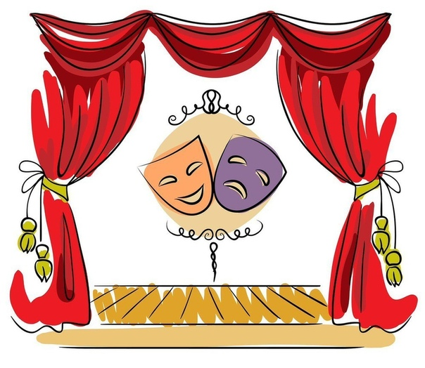
Проект «Играем в театр»
Выполнили:
Отрадных О.В., Рыкунова И.Н.

Slide 2
Проект по театрализованной деятельности в старшей группе №3
«Играем в театр»
Участники: Воспитатели старшей группы, дети, родители.
Тип: творческий, краткосрочный.
Сроки проведения: с 11.03-27.03.2019г.

Slide 3
Актуальность проекта:
С помощью театрализованной деятельности дети знакомятся с окружающим миром во всем его многообразии через образы, краски, звуки, а поставленные вопросы заставляют детей думать, анализировать, делать выводы и обобщения. В процессе игры, слушанья, просмотра произведений активизируется словарь ребенка, совершенствуется звуковая культура речи и ее интонационный строй, проявляется творчество ребенка, накапливается опыт разнообразных переживаний. Артистические способности детей развиваются от выступления к выступлению. Театрализованная деятельность способствует гармоничному развитию дошкольников. Их жизнь в детском саду становится интереснее, содержательнее, наполненной яркими впечатлениями, радостью творчества.

Slide 4
Цель: Формирование у детей и их родителей интереса к театру и современной театральной деятельности, развитие у детей артистических способностей.
Задачи:
Пробуждать интерес к театру у детей и родителей;
Привить детям первичные навыки в области театрального искусства (использование мимики, жестов, голоса, кукловождения);
Заинтересовать родителей в посещении театра с детьми;
Дать сведения родителям о способах обыгрывания дома с детьми;
Развивать эмоциональность и выразительность речи у дошкольников.

Slide 5
Этапы реализации:
Подготовительный этап:
Сбор литературы
Беседы с детьми
Составление плана работы
Изготовление атрибутов
Разработка рекомендаций для родителей
Подбор наглядной информации
Создание игровой среды для самостоятельной театральной деятельности детей (изготовление театров, билетов; подбор музыки, реквизита, афиш).

Slide 6
Формы реализации:
Чтение художественной литературы
Речевые и дыхательные упражнения
Праздники и развлечения
Беседы
Просмотры театральных произведений для детей, презентации
Работа с родителями
Сюжетно ролевые игры
Походы в театр
Игры на развитие мимики
Ритмопластика

Slide 7
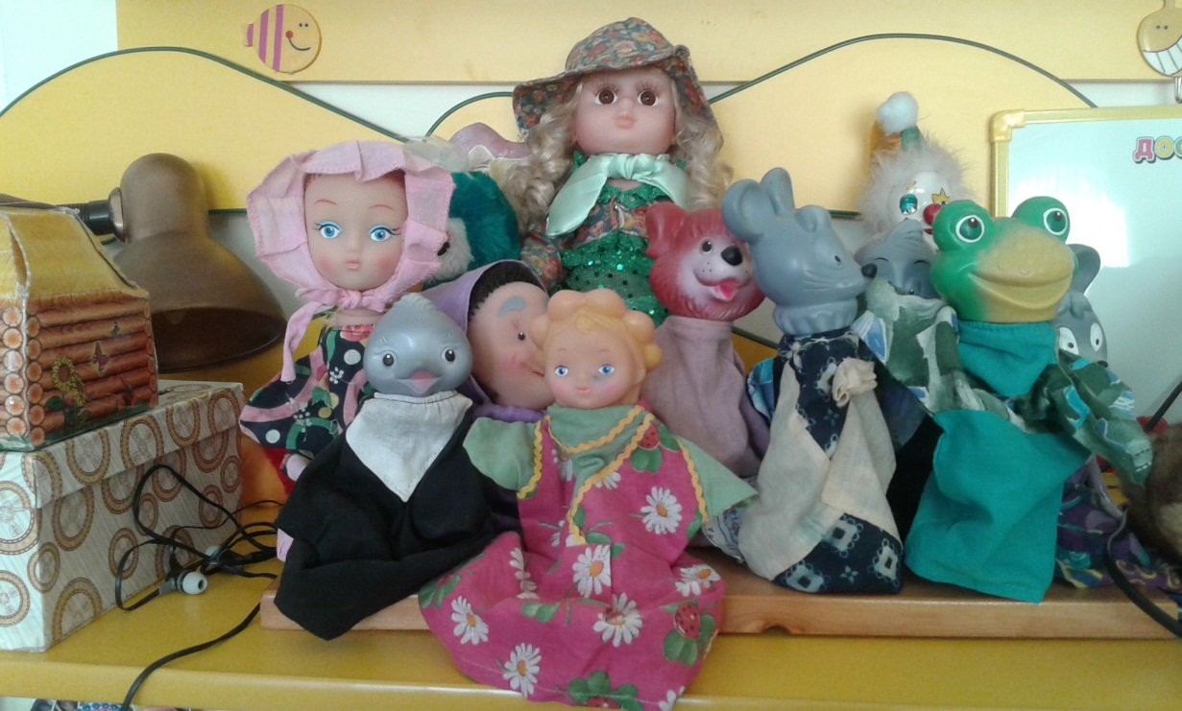
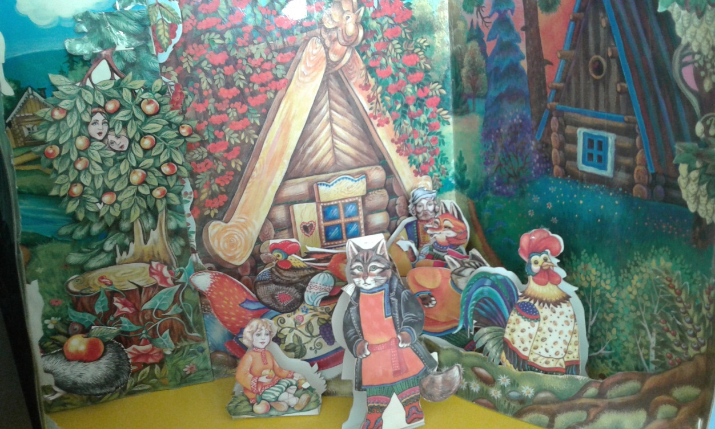
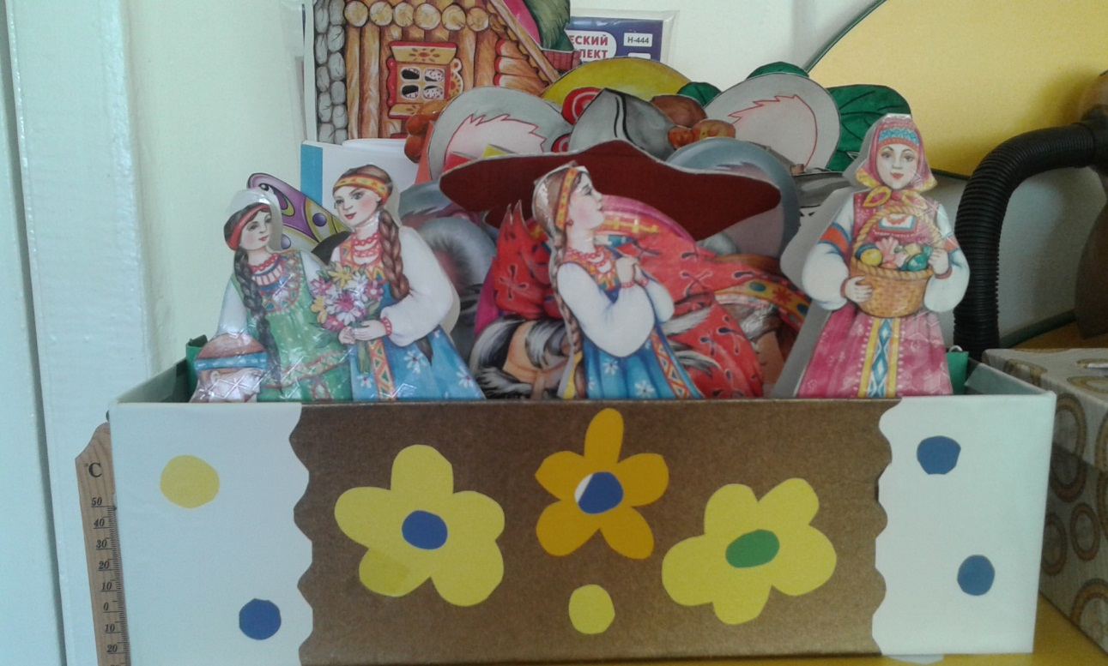
Уголок театрализации в группе

Slide 8
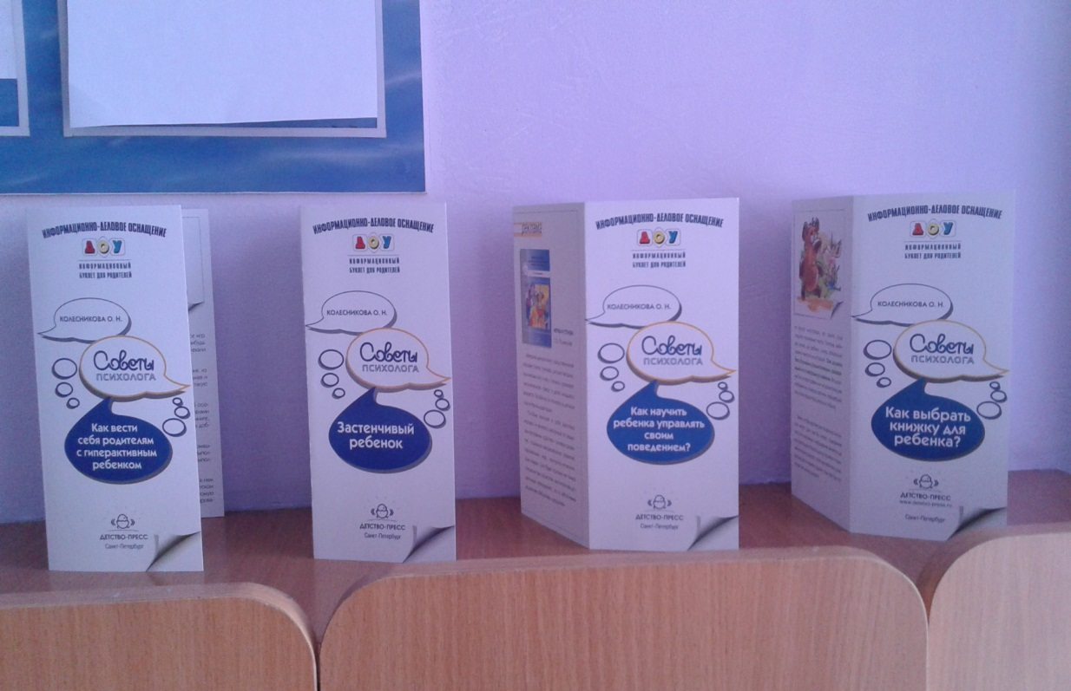
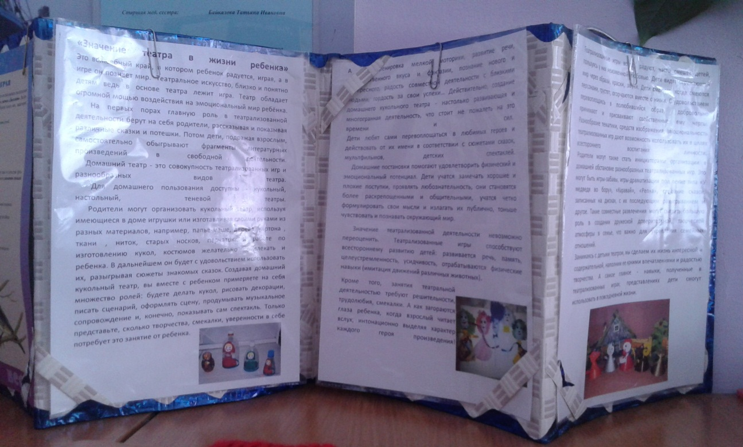
Информация для родителей
«Театр в жизни ребёнка»
«Как читать детям дома»

Slide 9
ПЕРВЫЙ БЛОК «Знакомство с театром».
Цель этого блока – расширение кругозора детей, воспитание людей, любящих и понимающих искусство, стремящихся к театральному творчеству.
С детьми организовывались виртуальные экскурсии и поездки в разные театры, где происходит знакомство с историей игрушки, как игрушки «играют роли». Также мы знакомим ребят с профессиями людей работающих в театре. Дети с интересом слушают рассказ о различных театрах, рассматривают иллюстрации. Были разработаны дидактические игры и наглядный материал для подготовки детей к театрализованным играм.

Slide 10
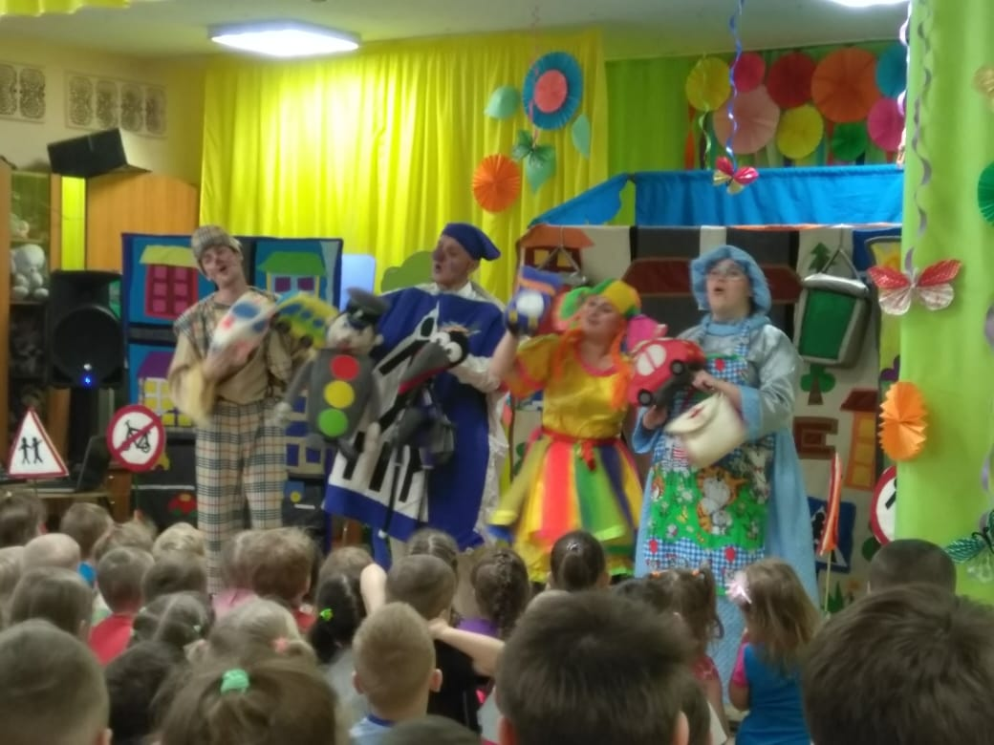
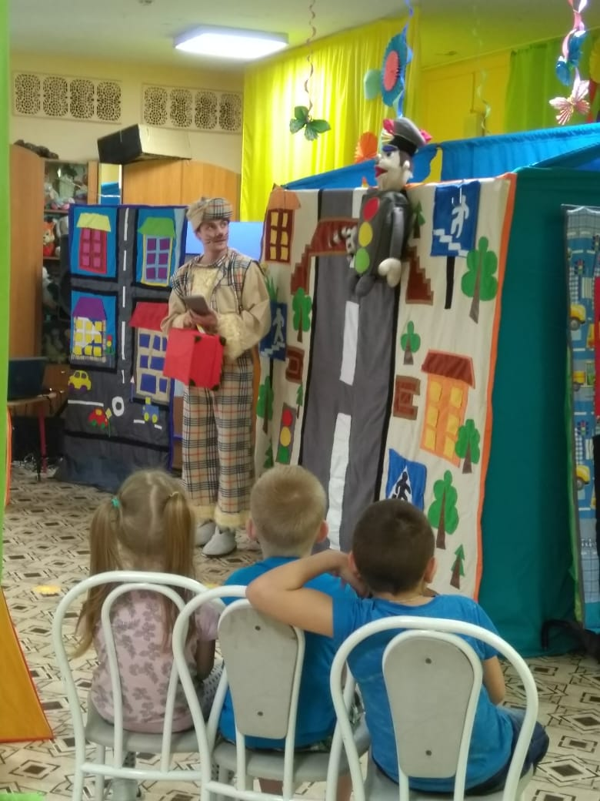
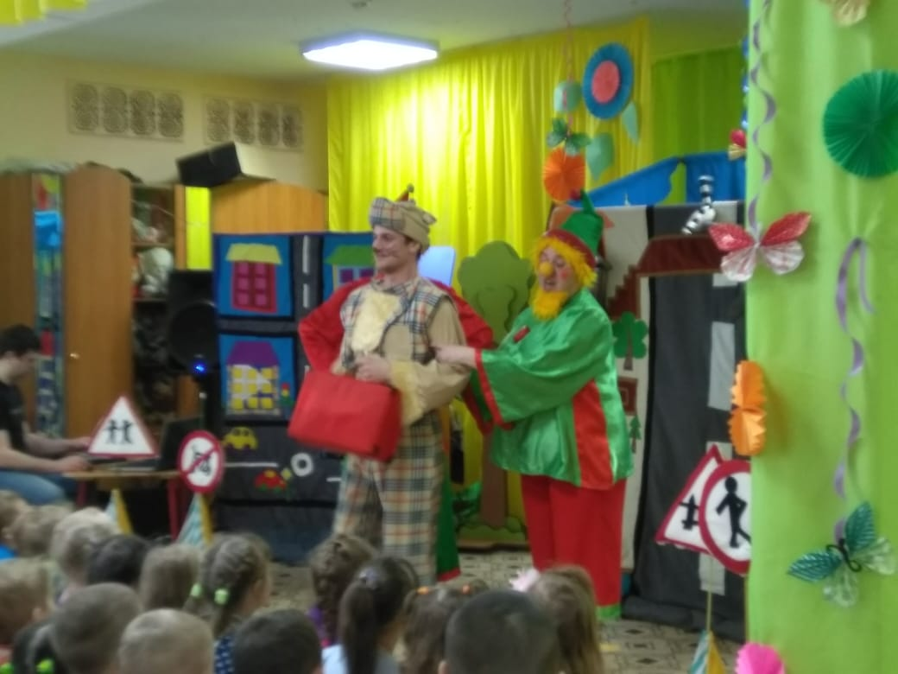
Просмотр детских выездных спектаклей

Slide 11
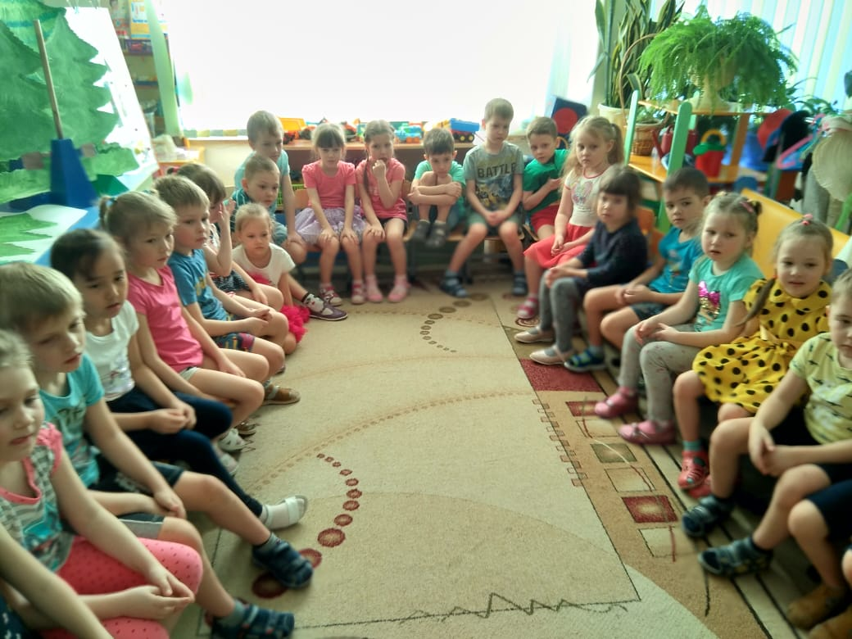
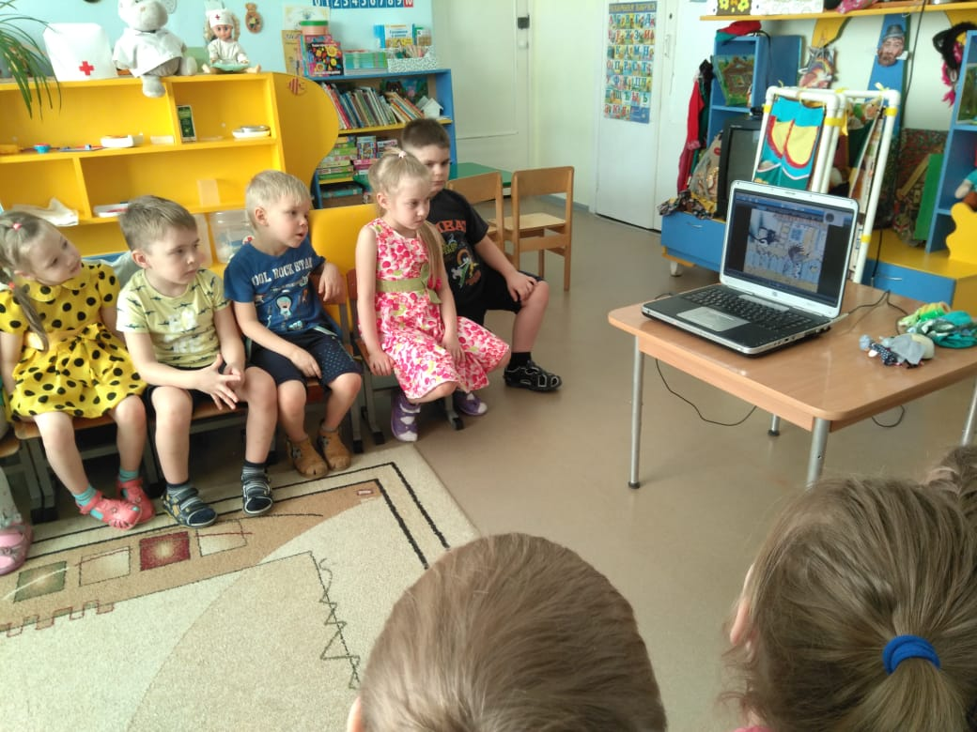
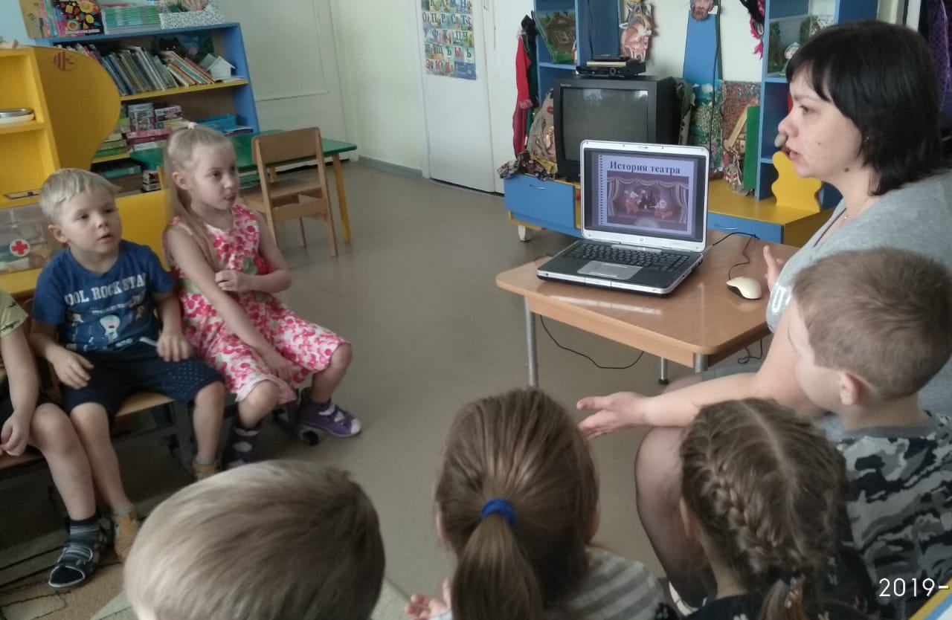
Показ презентаций «Виды театра», «История театра »

Slide 12
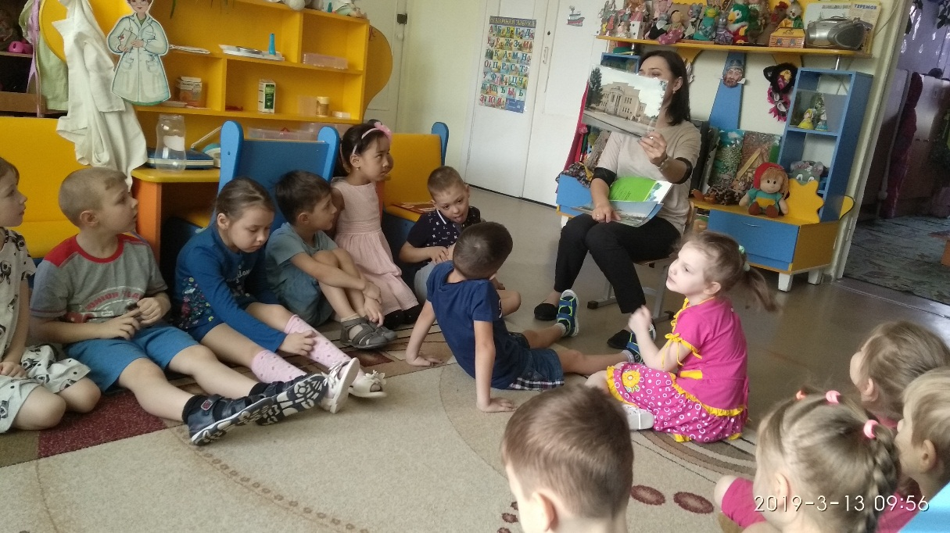
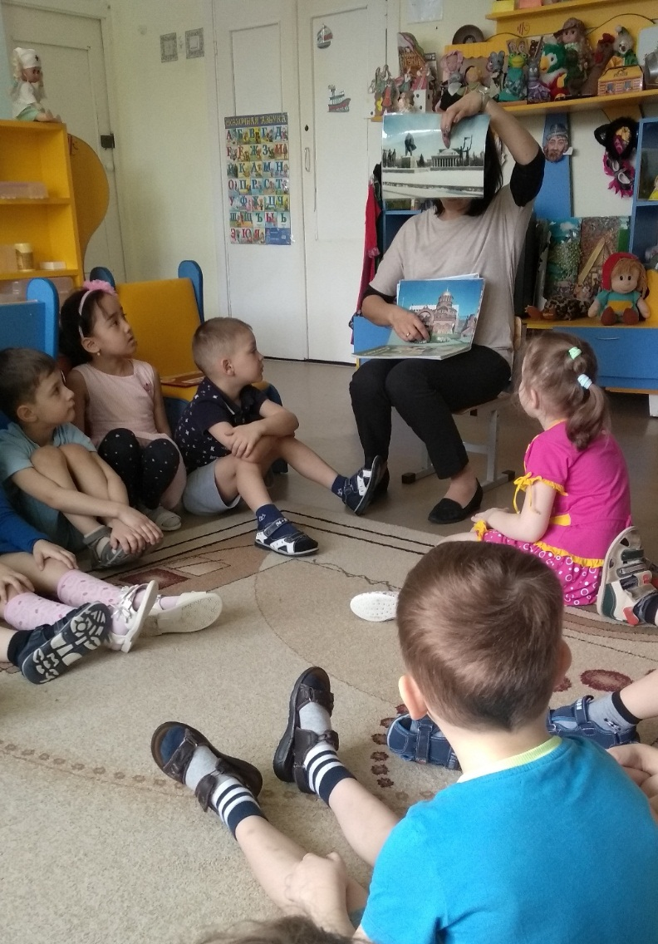
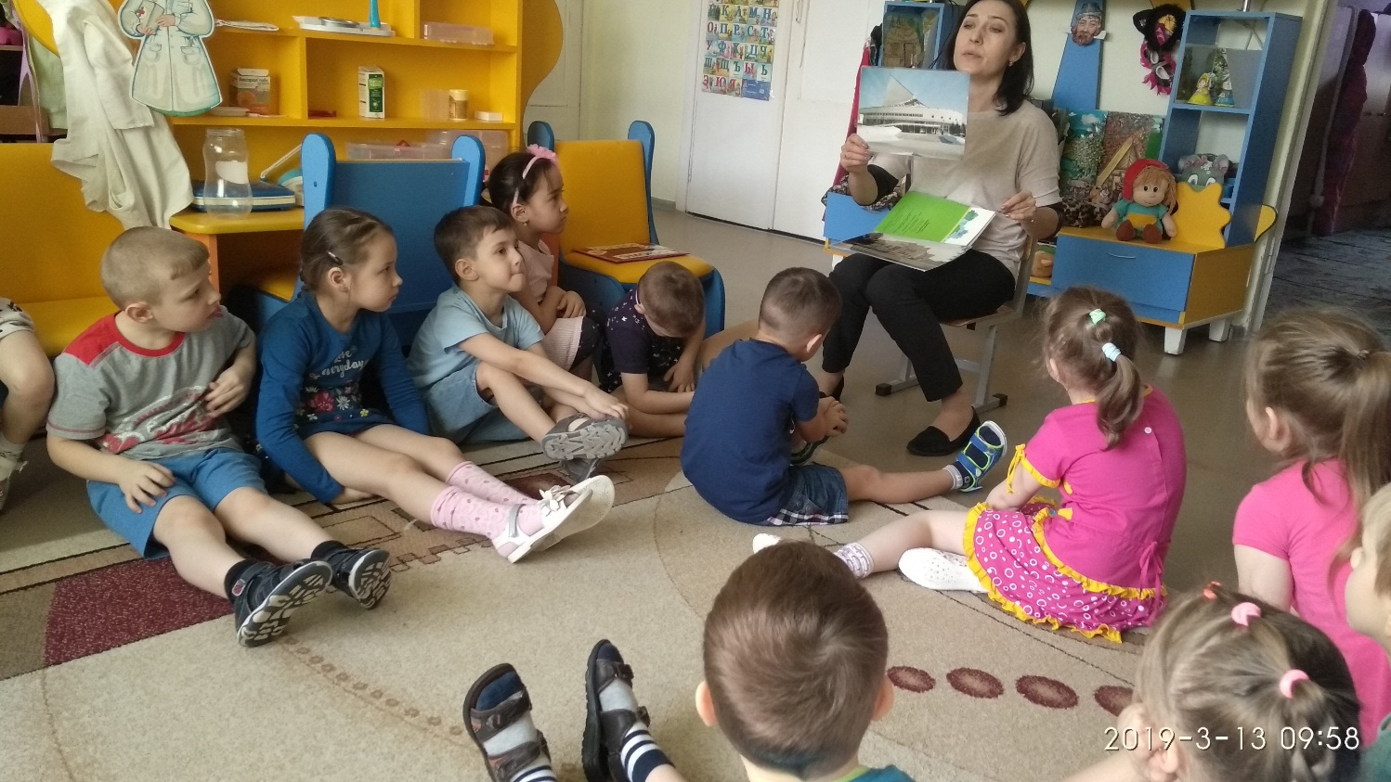
«Что ты знаешь о театре?»

Slide 13
Основной этап
Беседы на тему: «История театра», «Что такое театр».
Просмотр презентации об истории театра и видах театра
Составление рассказа «Я ходил в театр».
ООД «Комната сказок». Цель: проявлять интерес к театрализованной деятельности, выражать свои чувства, учится разыгрывать сюжет из знакомой сказки.
Разгадывание загадок о героях сказок (стр. 70)
Викторина по русским народным сказкам (стр. 29)
Худ. - эстетическое развитие (Рисование) «Занавес и сцена для театра», «Моя любимая сказка». билеты, афиша.
Ручной труд: изготовление театра из бросового материала (ложек, ниток, бумаги и т.д).
Этюды: «Измени голос», «Тень», «Зеркало», «Испорченный телефон», «Узнай по носу», «Горячий картофель», «Продолжи фразу и покажи», «Угадай, чей голосок» (стр. 44)
Игры на развитие мимики (съели кислый лимон, рассердились на драчуна, удивились, обиделись)
Ритмопластика «Не ошибись», «Поймай хлопок», «Снеговик»
Использование в театрализации малые фольклорные нормы: прибаутки, потешки, пословицы, поговорки.
Чтение русских народных сказок.
Психогимнастика «Представь себя иным»

Slide 14
ВТОРОЙ БЛОК «Волшебный мир театра».
Игры и этюды, знакомящие детей с основными эмоциями человека, средствами понимания детьми друг друга и мира взрослых. Для подведения итога по каждой эмоции проводилась игра с картинками «Эмоции для всех»: даются ситуации, которые ребенок должен, как бы пропустить через себя и дать ответ. Таким образом, корректировалось поведение ребенка, развивалось способность быть открытым и чутким, понимать чувства и эмоции других людей.

Slide 15
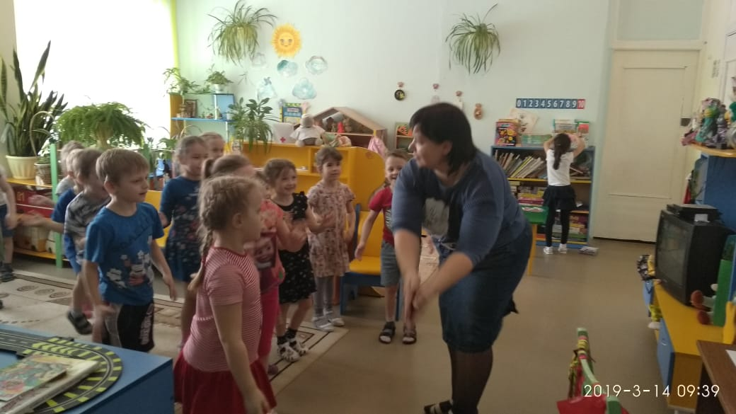
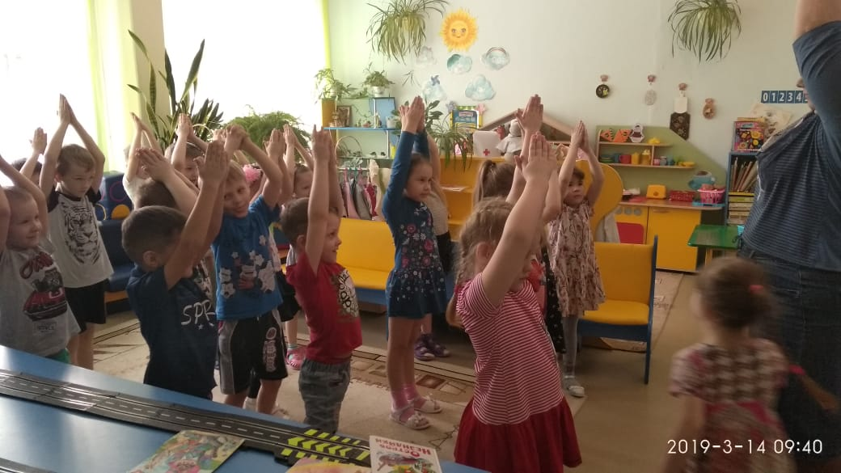
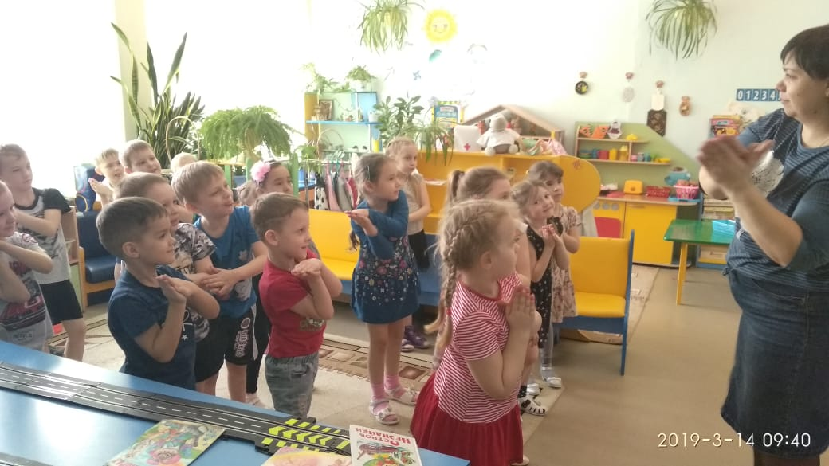
Ритмопластика «ПОЙМАЙ ХЛОПОК» Цель. Развивать произвольное слуховое внимание и быстроту реакции.

Slide 16
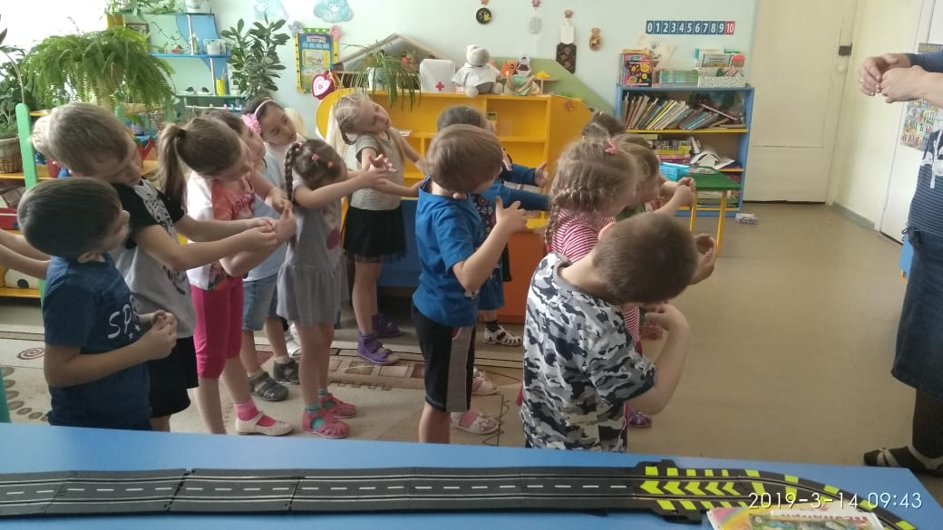
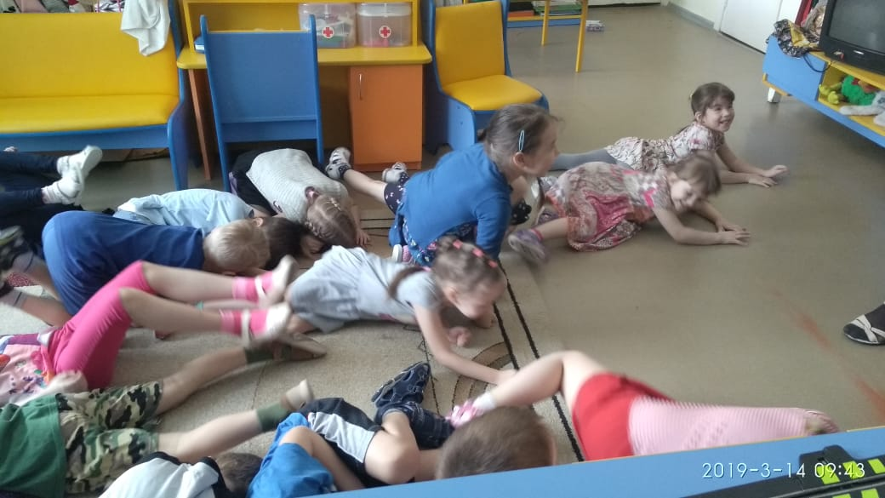
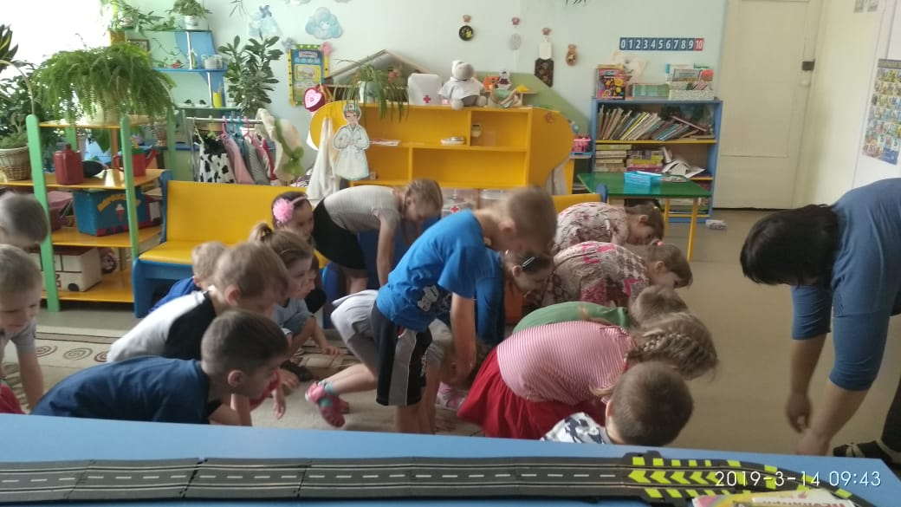
«СНЕГОВИК» Цель. Умение напрягать и расслаблять мышцы шеи, рук, ног и корпуса.

Slide 17
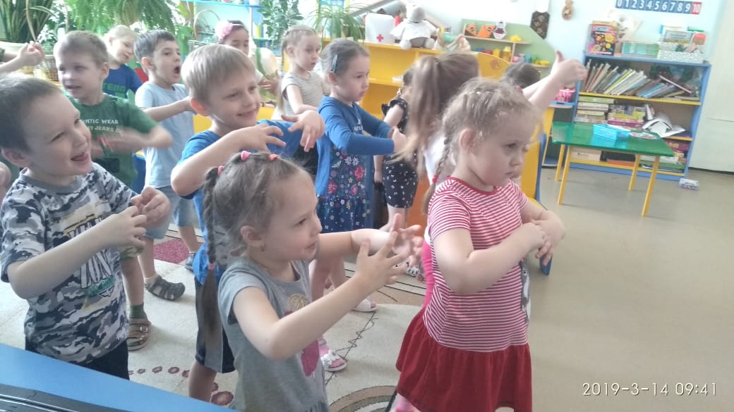
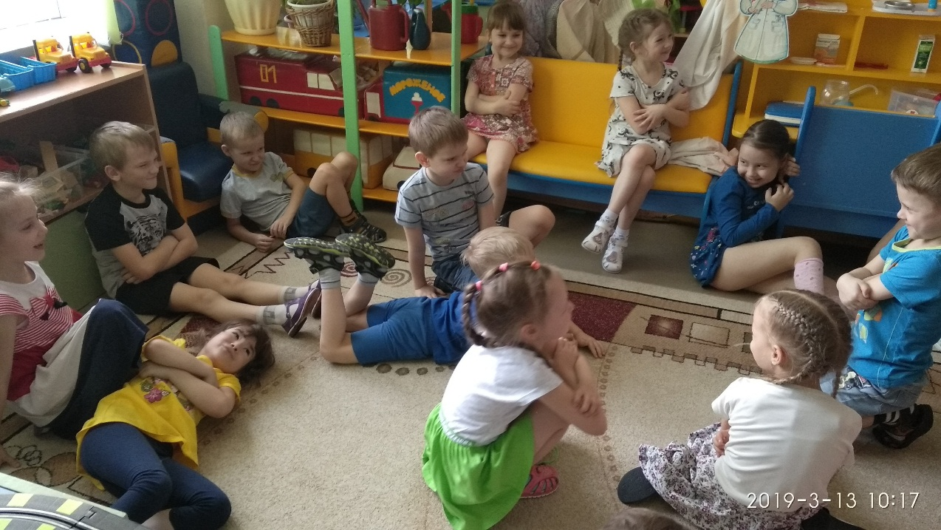
«НЕ ОШИБИСЬ» Цель. Развивать чувство ритма, произвольное внимание, координацию.

Slide 18
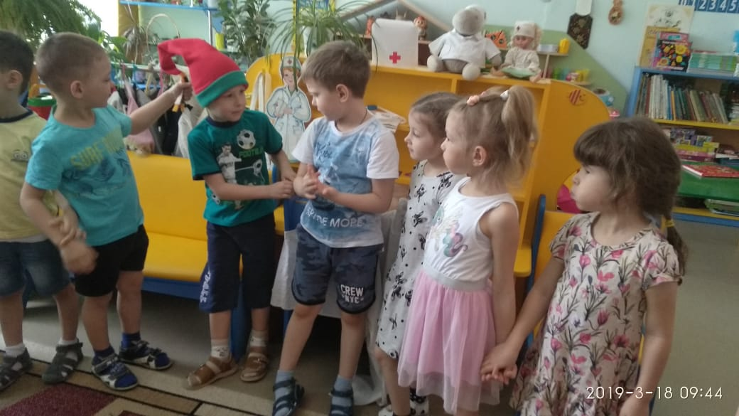
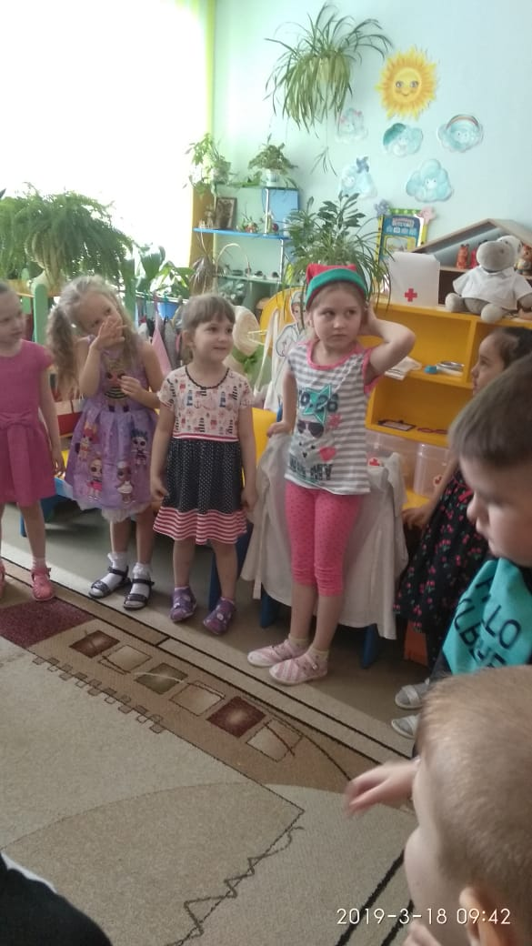
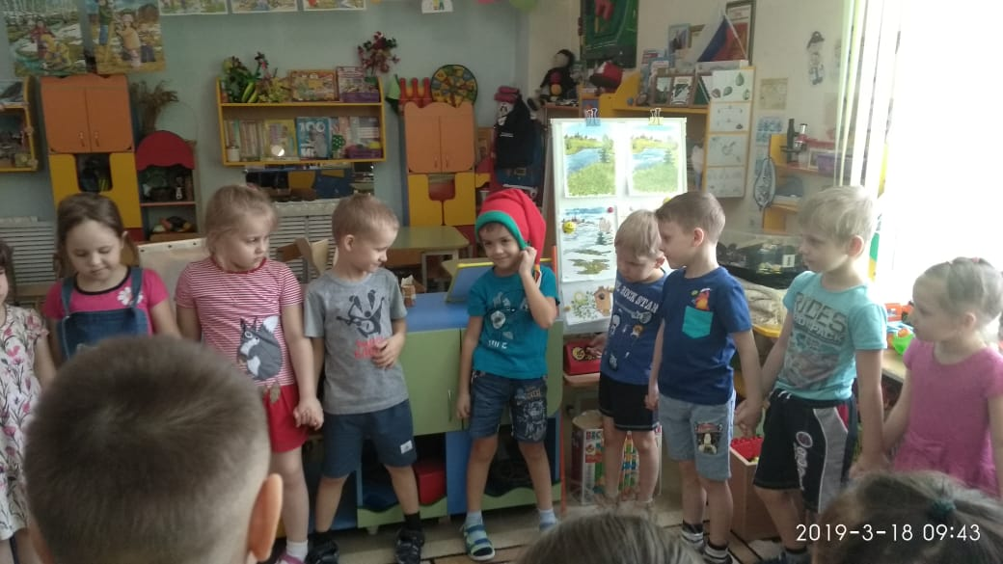
Игра «Назови ласково»

Slide 19
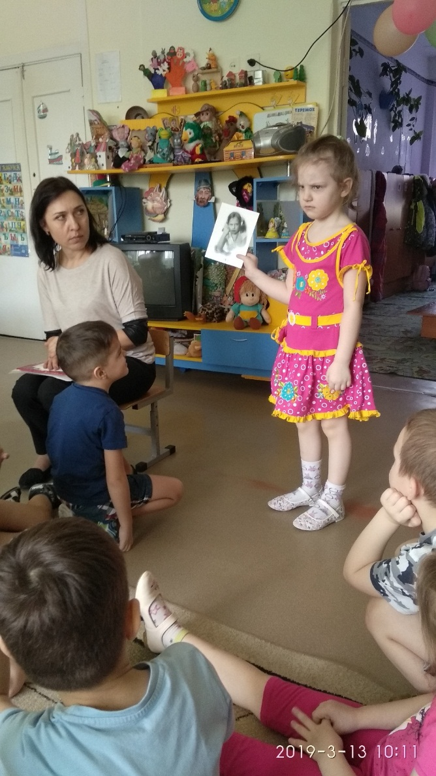
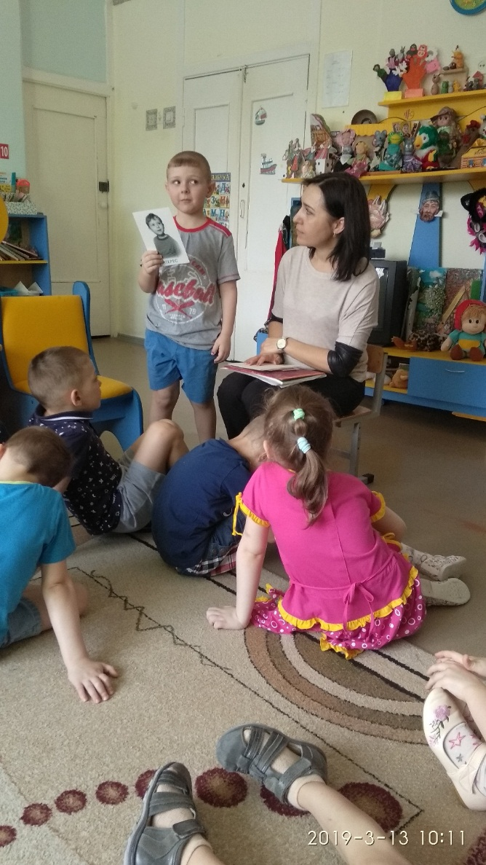
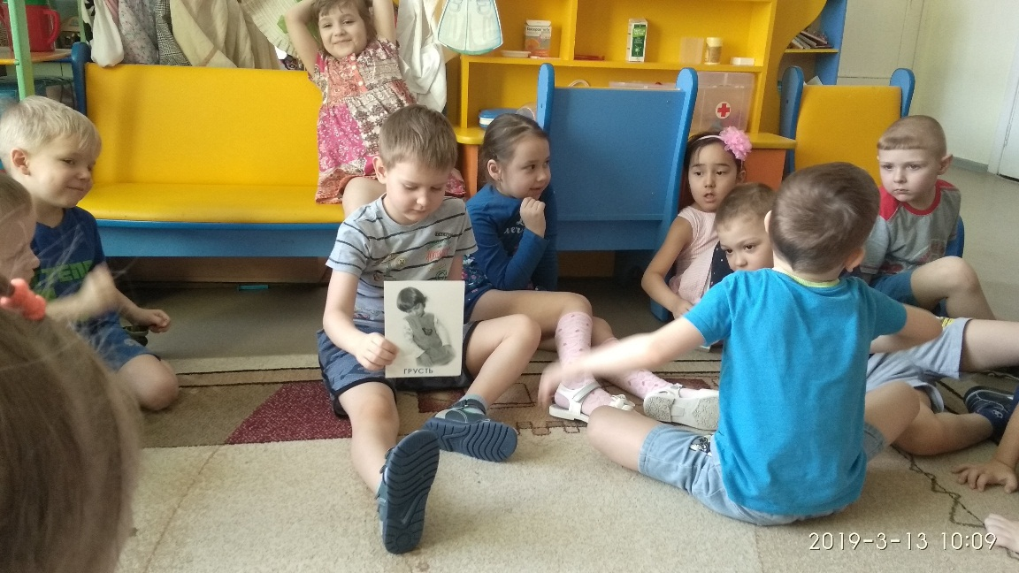
Игра
на выражение эмоций «Сделай лицо»

Slide 20
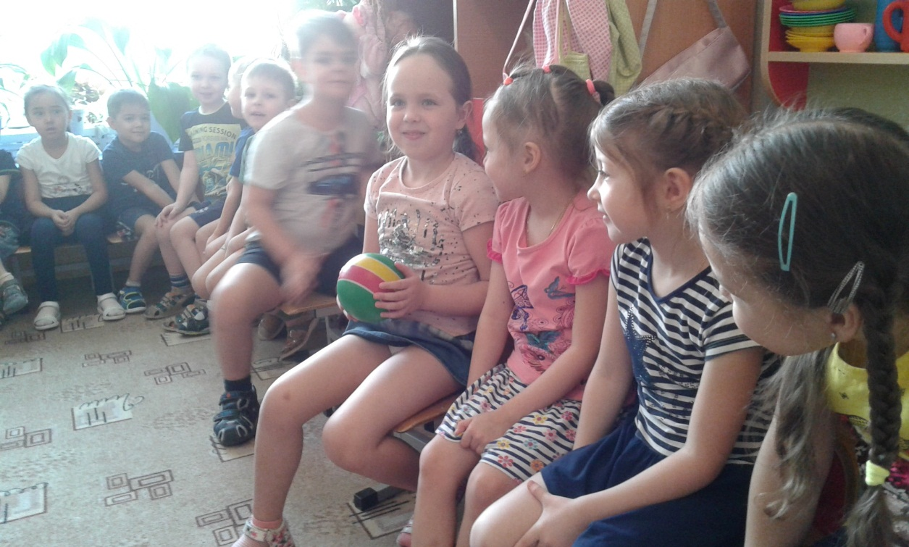
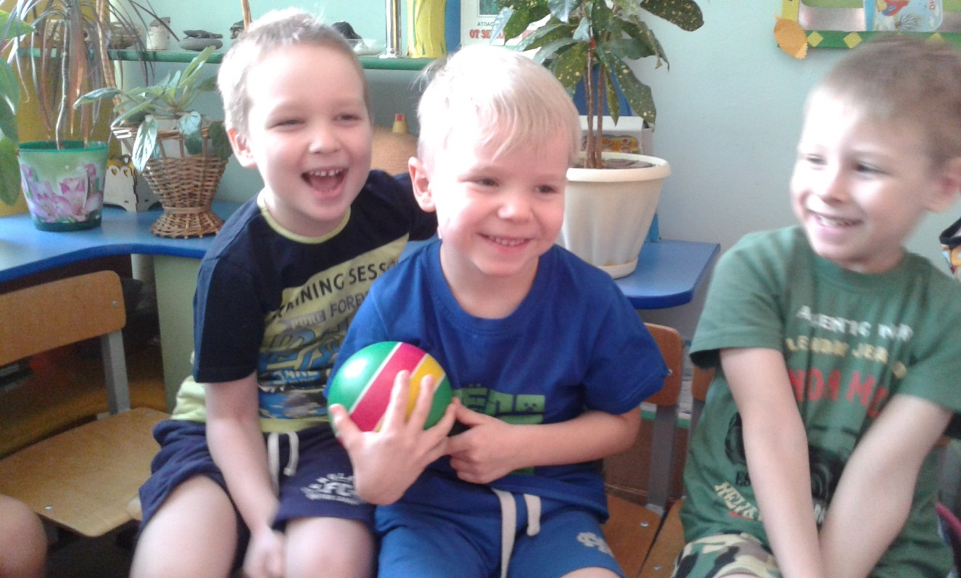
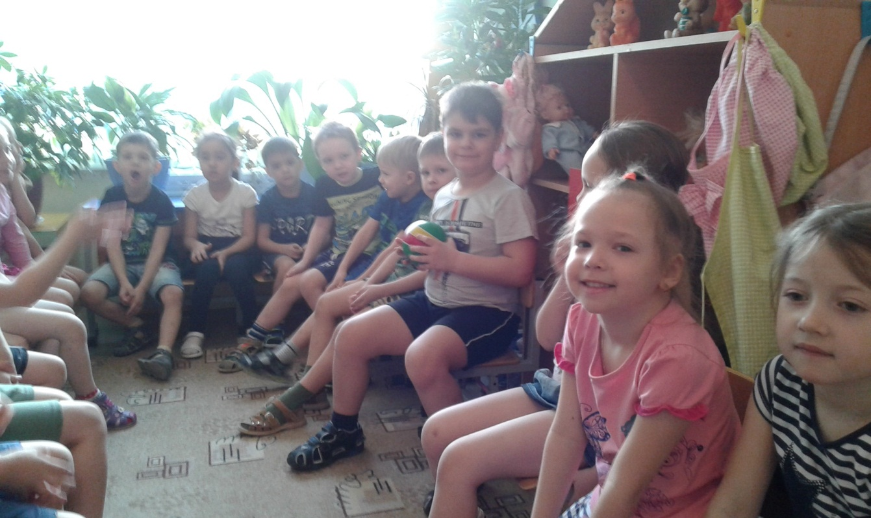
Игра на развитие мимики «Люблю-не люблю»

Slide 21
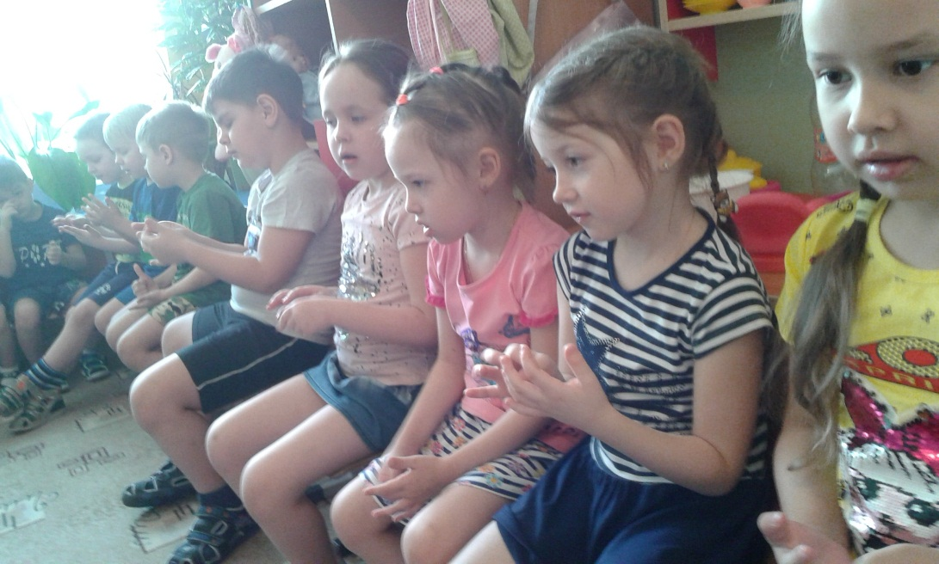
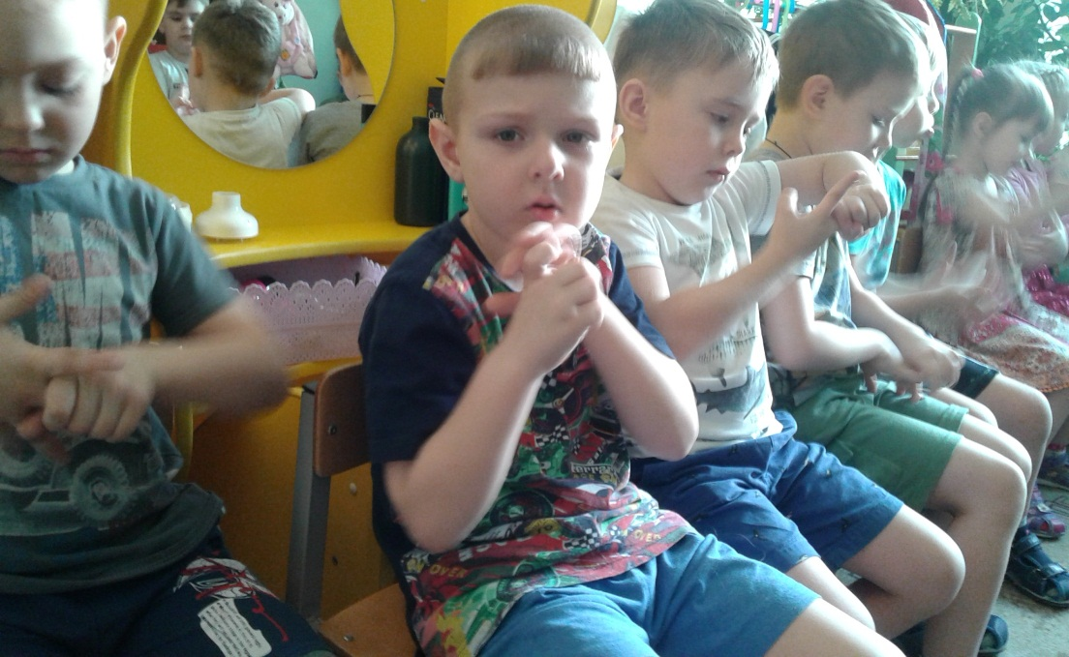
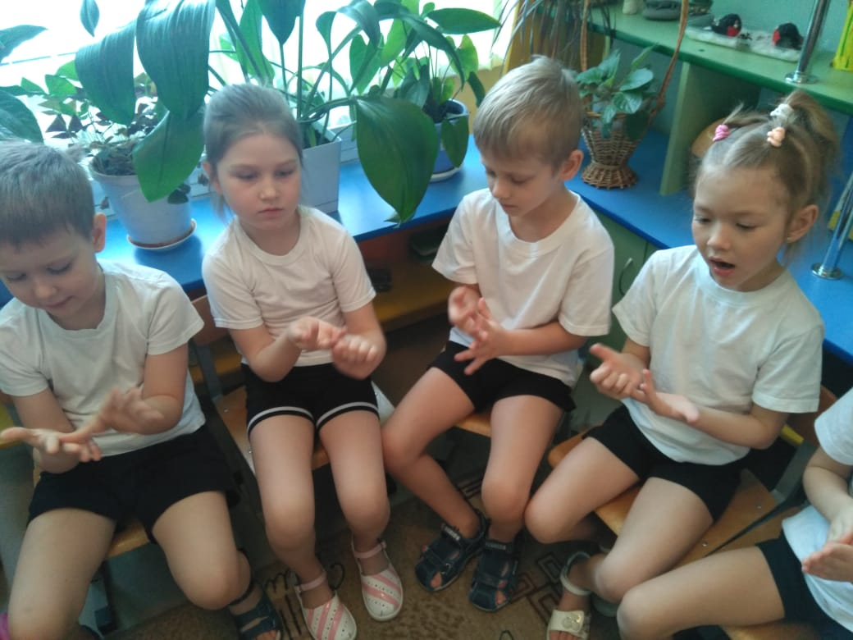
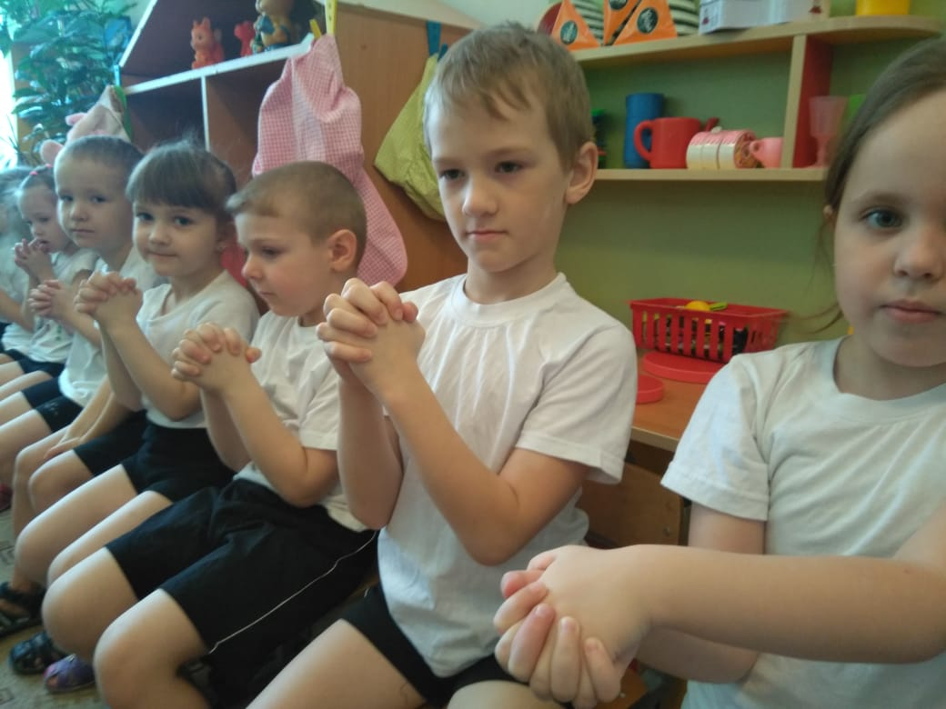
Пальчиковые игры и упражнения
Цель: развитие мелкой моторики, активизация речевого центра.

Slide 22
Основной этап
Беседы на тему: «История театра», «Что такое театр».
Просмотр презентации об истории театра и видах театра
Составление рассказа «Я ходил в театр».
ООД «Комната сказок». Цель: проявлять интерес к театрализованной деятельности, выражать свои чувства, учится разыгрывать сюжет из знакомой сказки.
Разгадывание загадок о героях сказок
Викторина по русским народным сказкам
Худ. - эстетическое развитие (Рисование) «Занавес и сцена для театра», «Моя любимая сказка». билеты, афиша.
Ручной труд: изготовление театра из бросового материала (ложек, ниток, бумаги и т.д).
Этюды: «Измени голос», «Тень», «Зеркало», «Испорченный телефон», «Узнай по носу», «Горячий картофель», «Продолжи фразу и покажи», «Угадай, чей голосок»
Игры на развитие мимики (съели кислый лимон, рассердились на драчуна, удивились, обиделись)
Ритмопластика «Не ошибись», «Поймай хлопок», «Снеговик»
Использование в театрализации малые фольклорные нормы: прибаутки, потешки, пословицы, поговорки.
Чтение русских народных сказок.
Психогимнастика «Представь себя иным»

Slide 23
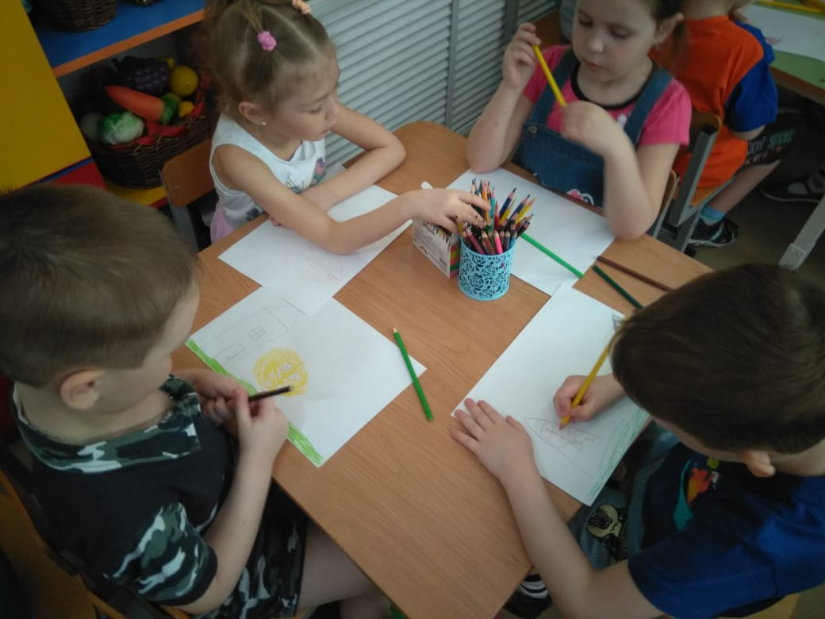
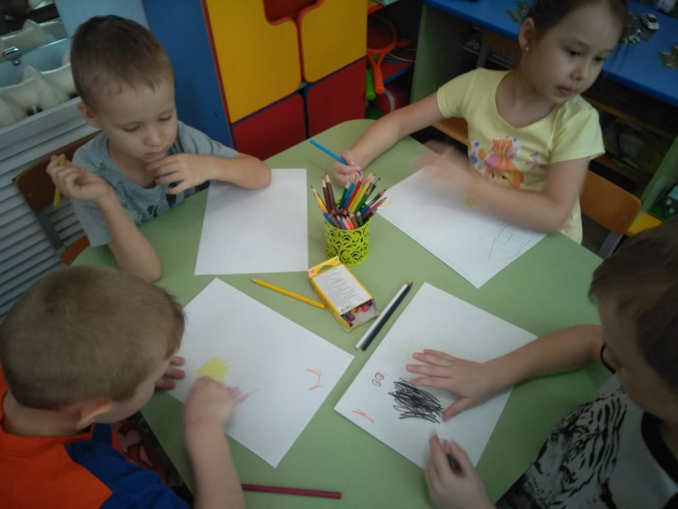
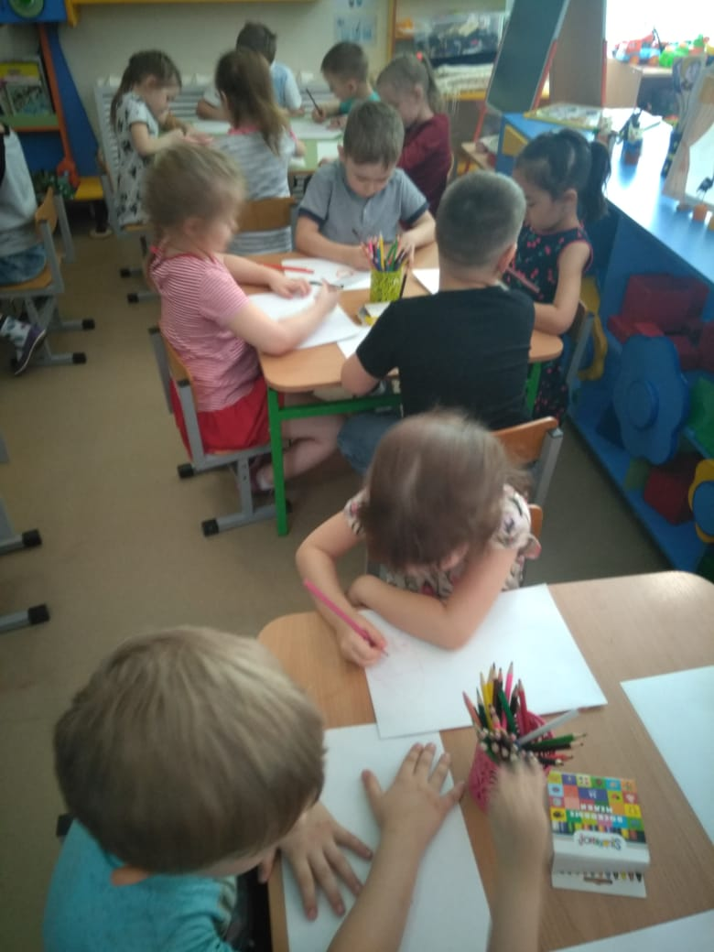
«Рисуем любимого сказочного героя»

Slide 24
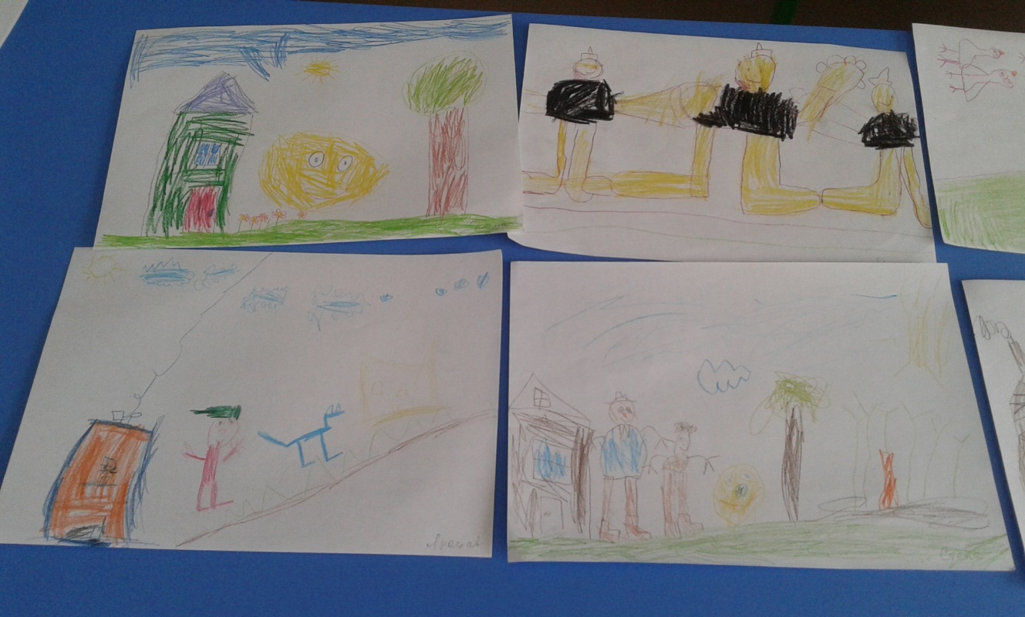
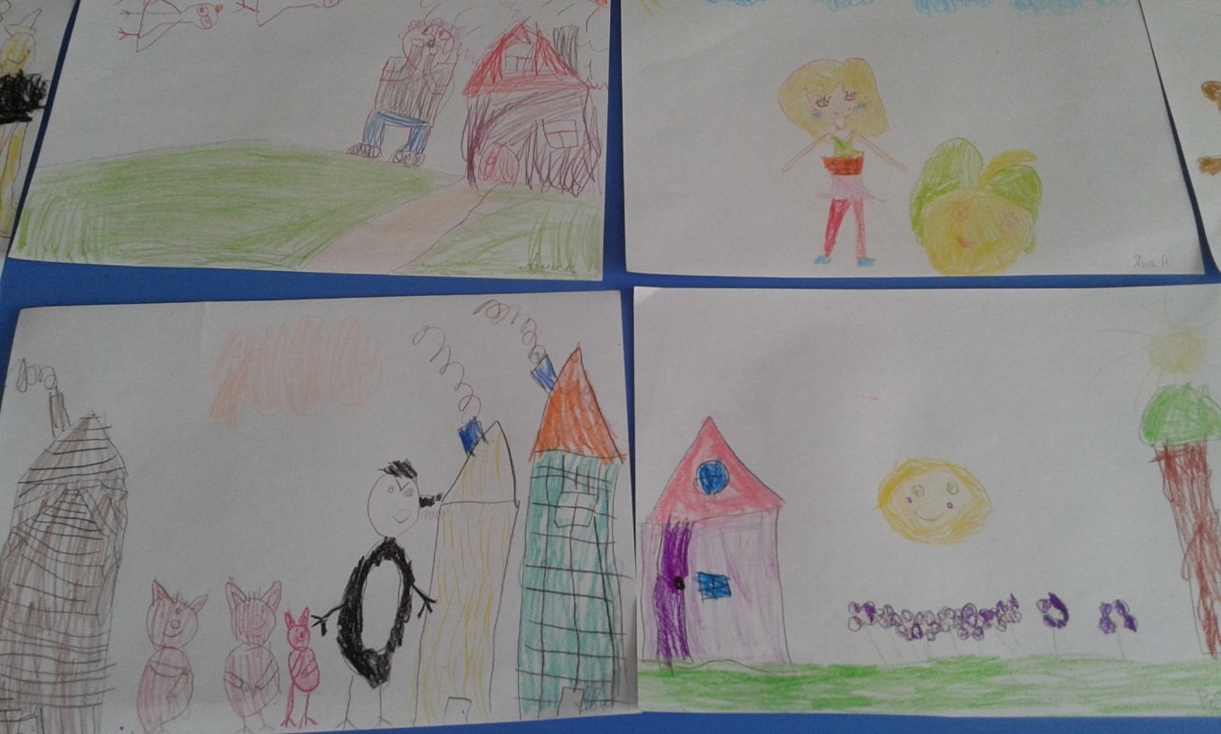
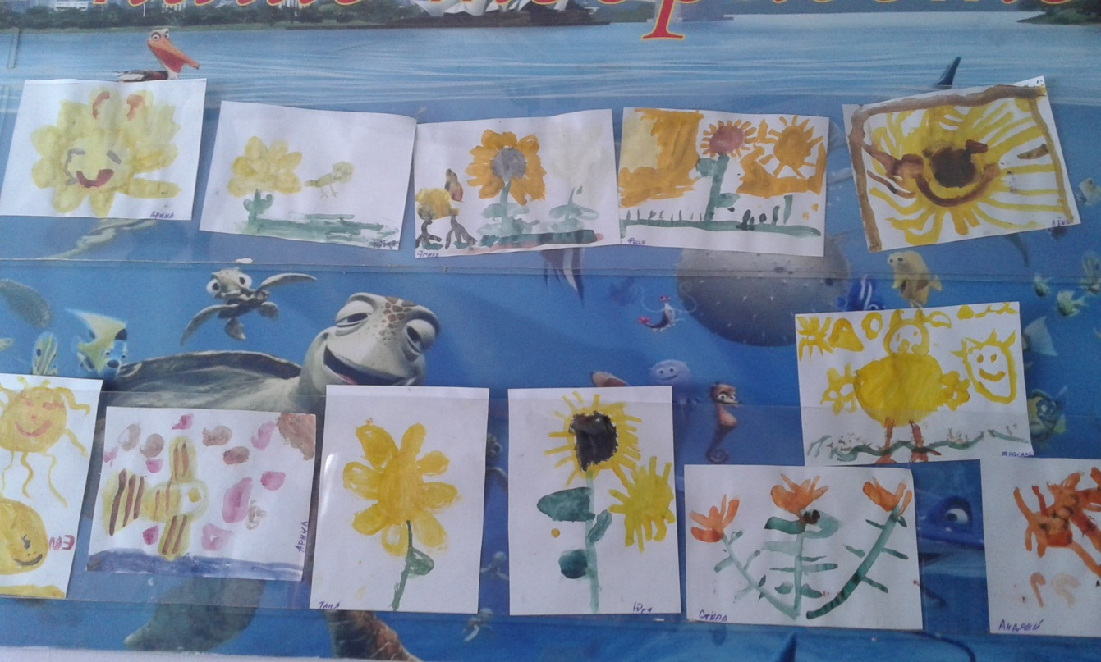
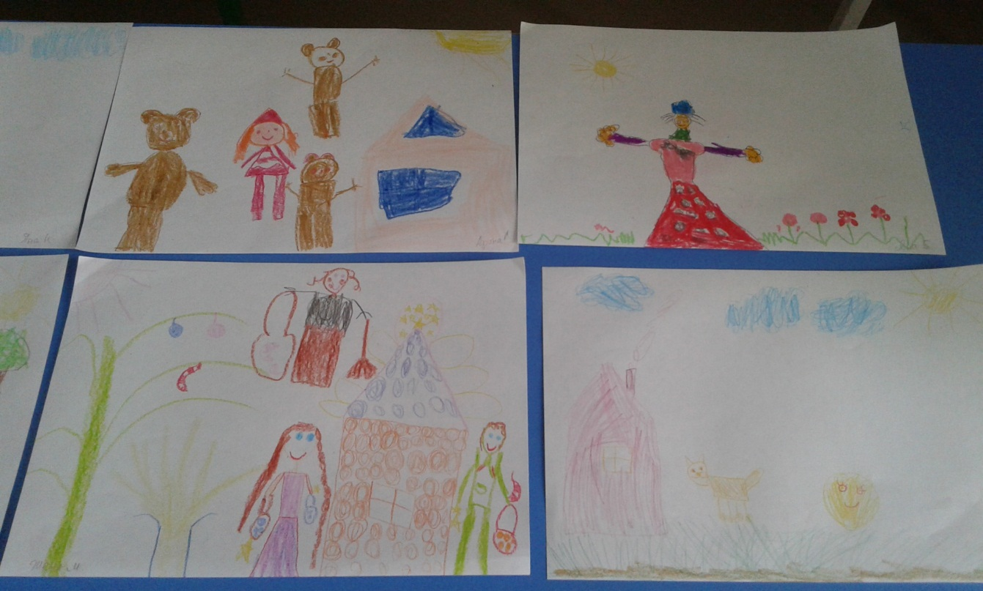

Slide 25
ТРЕТИЙ БЛОК «Я маленький актер».
Цель: тренировка речевого аппарата, различных групп мышц, дыхания. Сюда входят творческие игры со словами, упражнения на дикцию, интонацию, пальчиковые игры, игры на развитие выразительности речи. Одним из видов игр этого блока является ритмопластика. Игры по ритмопластике позволяют достичь:
· раскрепощения ребенка, почувствовать возможности своего тела;
· развития выразительности телодвижений; · развития двигательных способностей;
· мышечной свободы, снять перенапряжение мышц.
В процессе работы над выразительностью реплик персонажей, собственных высказываний, активизируется словарь ребенка, совершенствуется звуковая культура речи.
Исполняемая ребенком роль, особенно диалог с другим персонажем, ставила маленького актера перед необходимостью ясно, четко, понятно изъясняться.

Slide 26
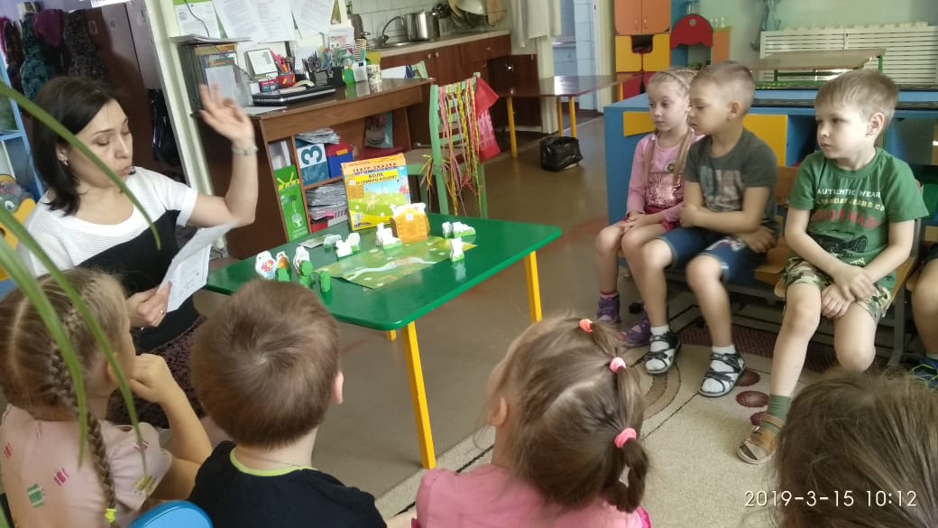
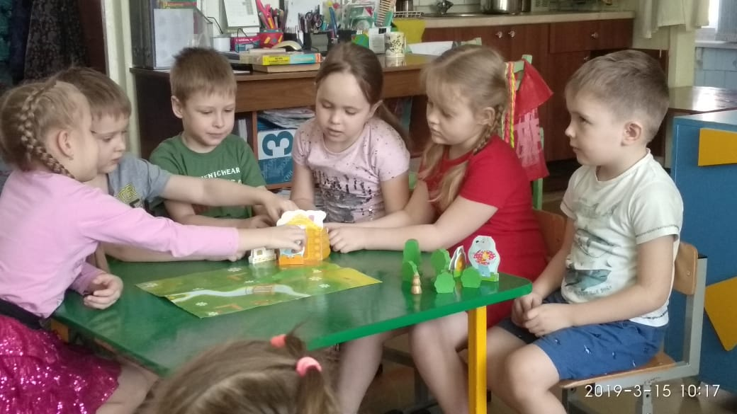
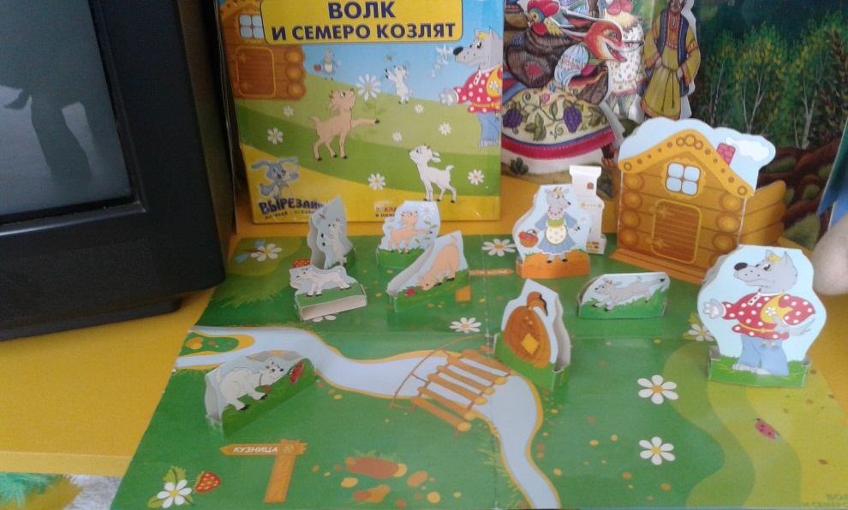
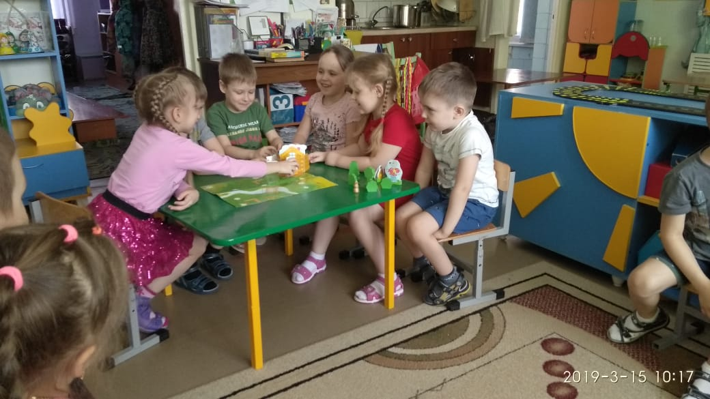
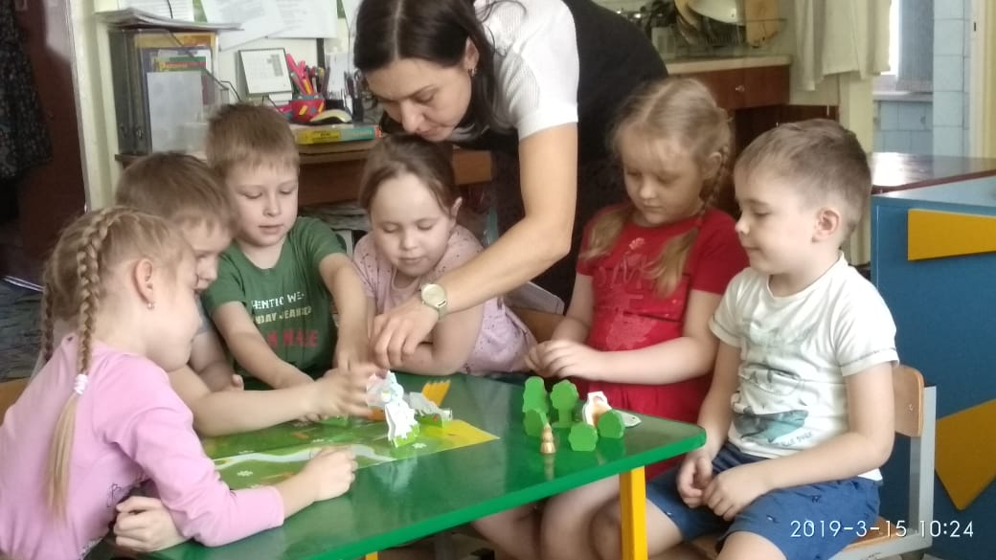

Slide 27
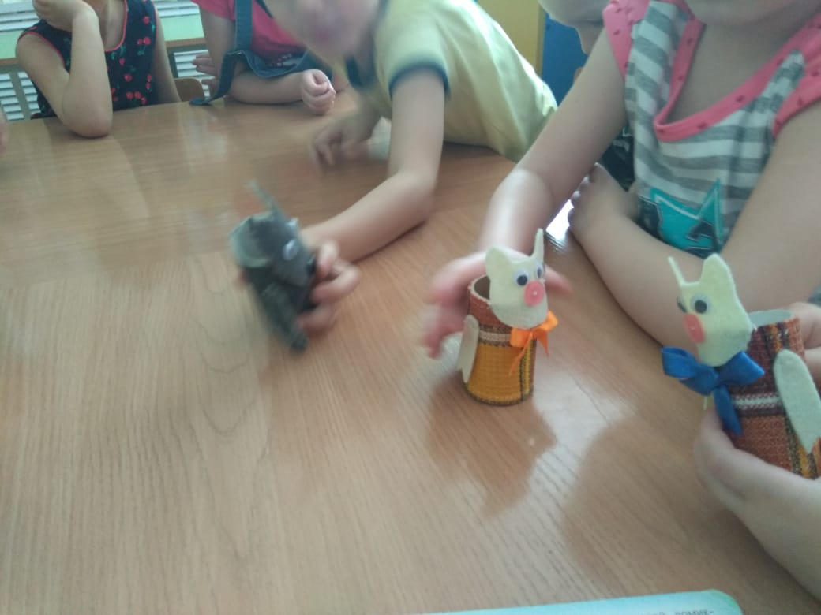
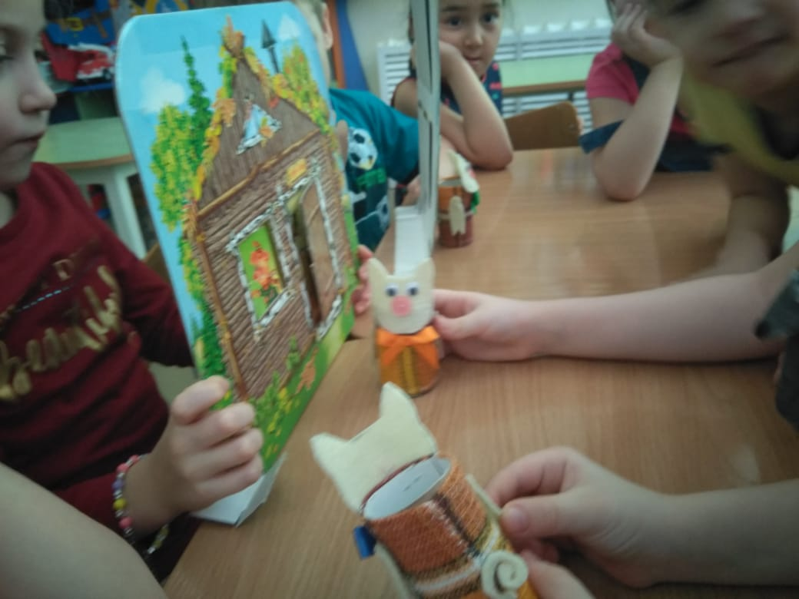
Настольный театр
«Три поросёнка»

Slide 29
Кукольный театр «Маша и медведь»

Slide 30
Пальчиковый театр «Красная шапочка»

Slide 31
В заключительном этапе для спектакля приготовили афишу и билеты

Slide 32
Показ спектакля

Slide 34
Спасибо за внимание!

